Slide 1
Chapter 07
CSS3 속성 DIV

Slide 2
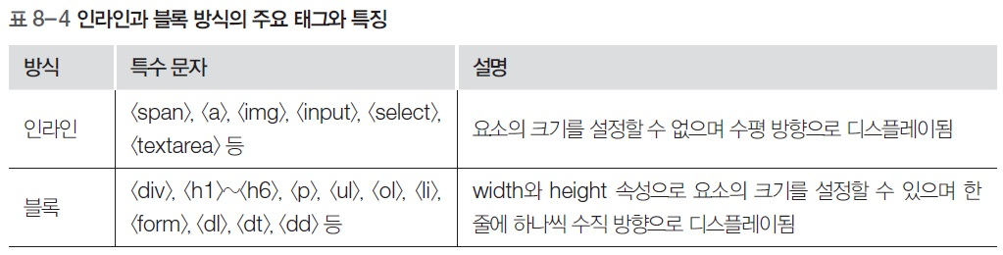
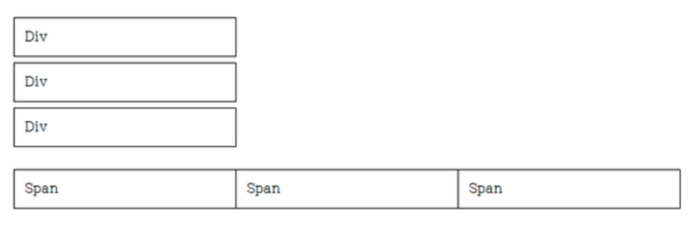
DIV, SPAN 태그는 대표적인 공간 분할 태그이다.
DIV :block형식으로 공간을 분할한다.

Slide 3
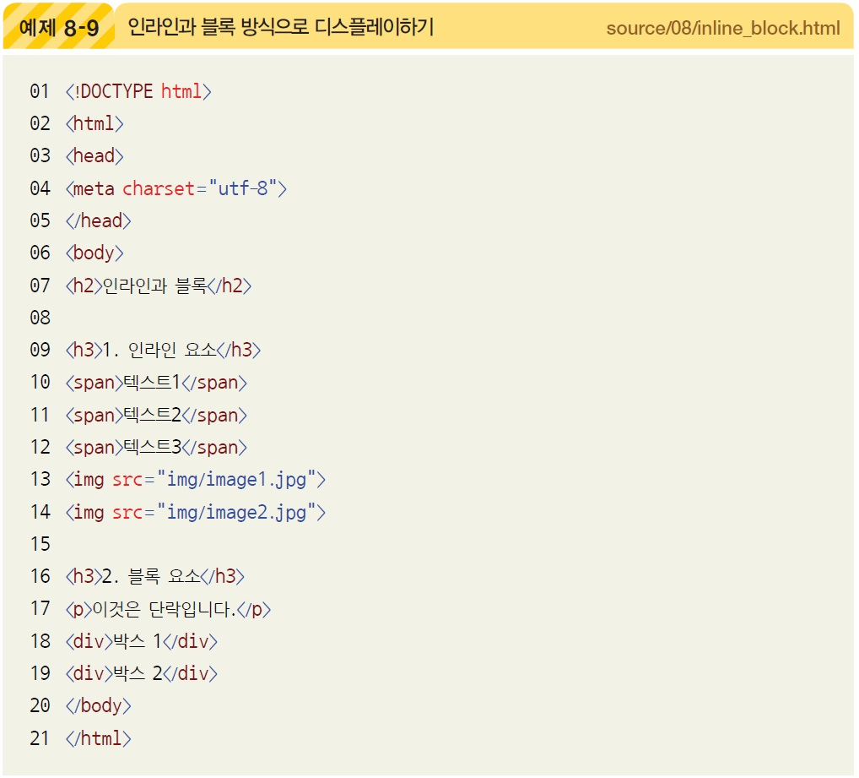
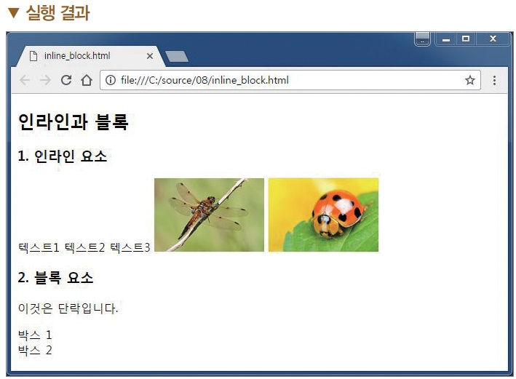
4. 디스플레이
4.1 디스플레이 방식 – 인라인과 블록

Slide 4
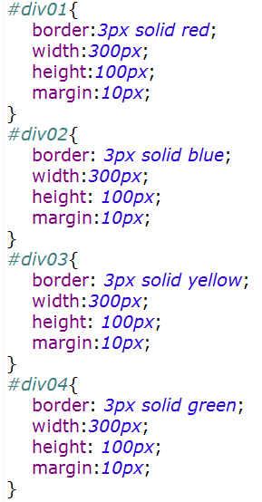
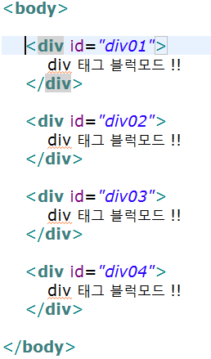
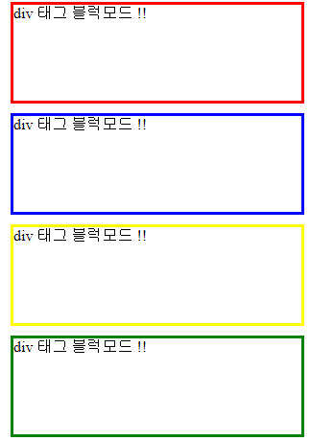

Slide 5
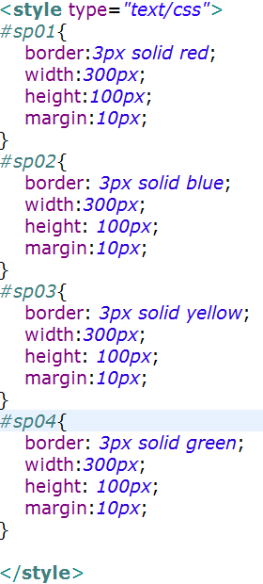
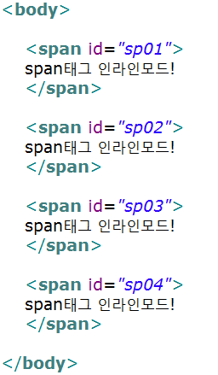

Slide 6
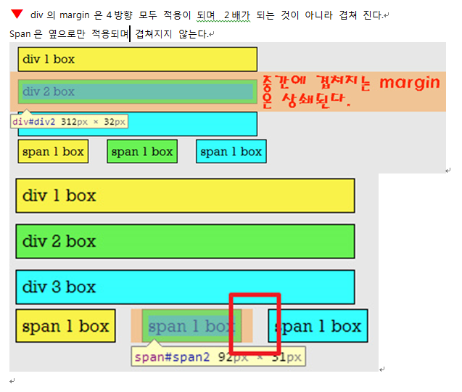

Slide 7
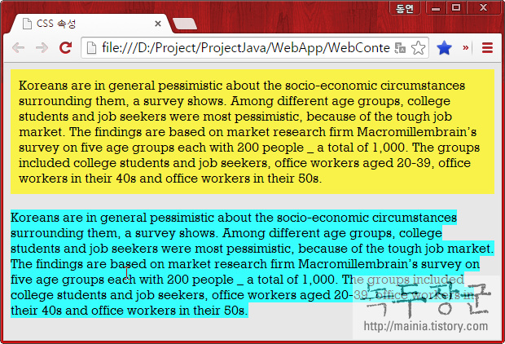

Slide 8
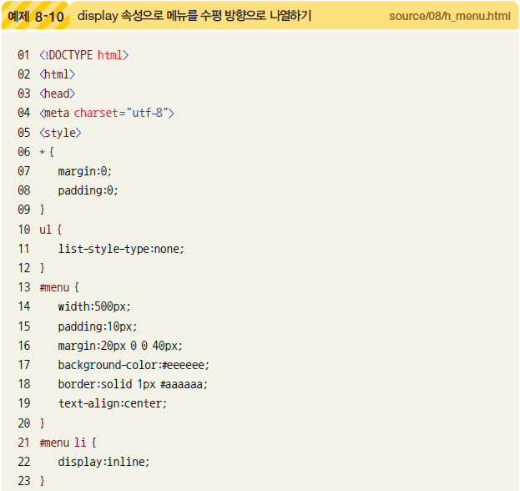
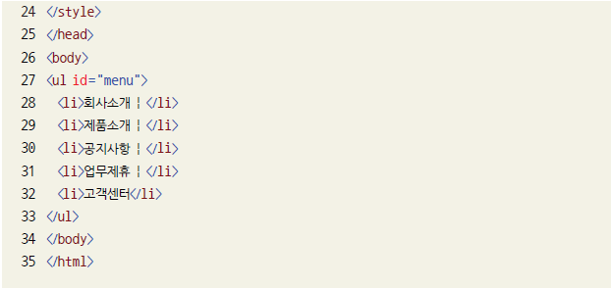
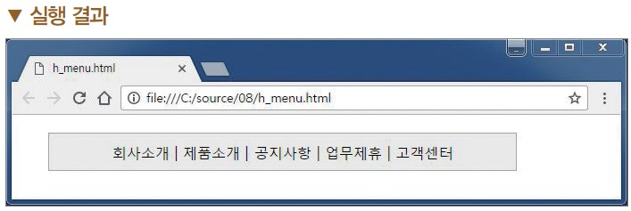
4. 디스플레이
4.2 화면에 나태내기 – display 속성

Slide 9
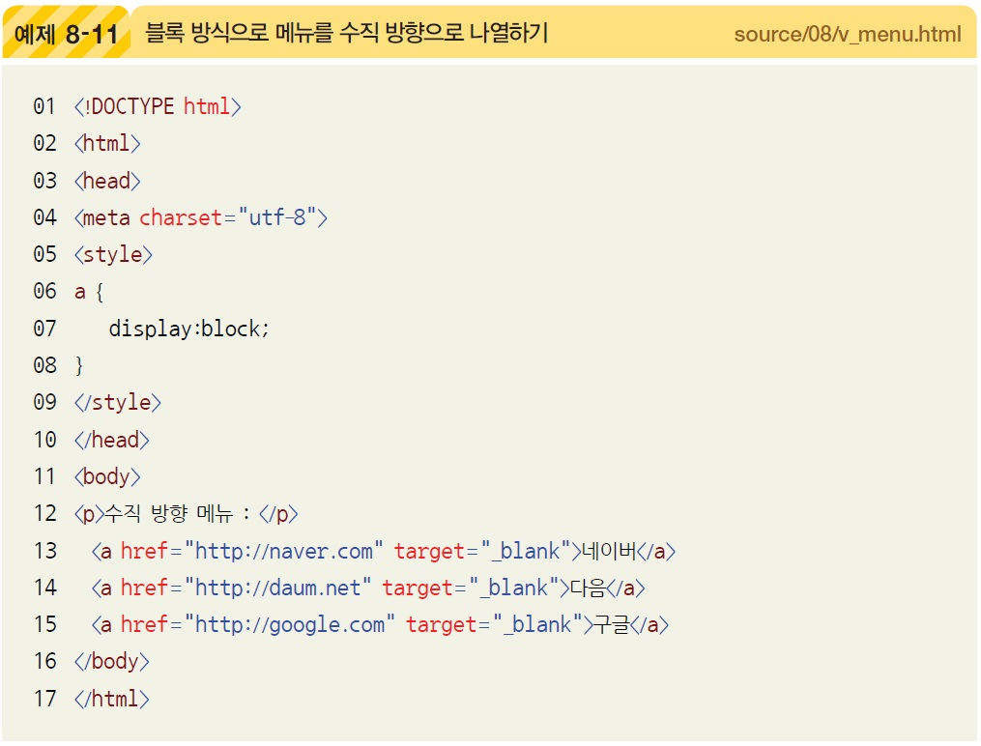
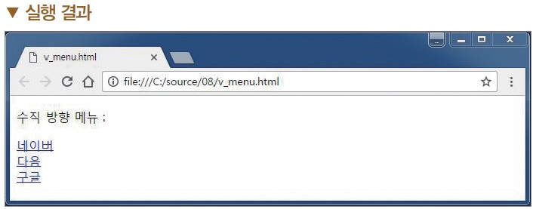
4. 디스플레이
4.2 화면에 나태내기 – display 속성

Slide 10
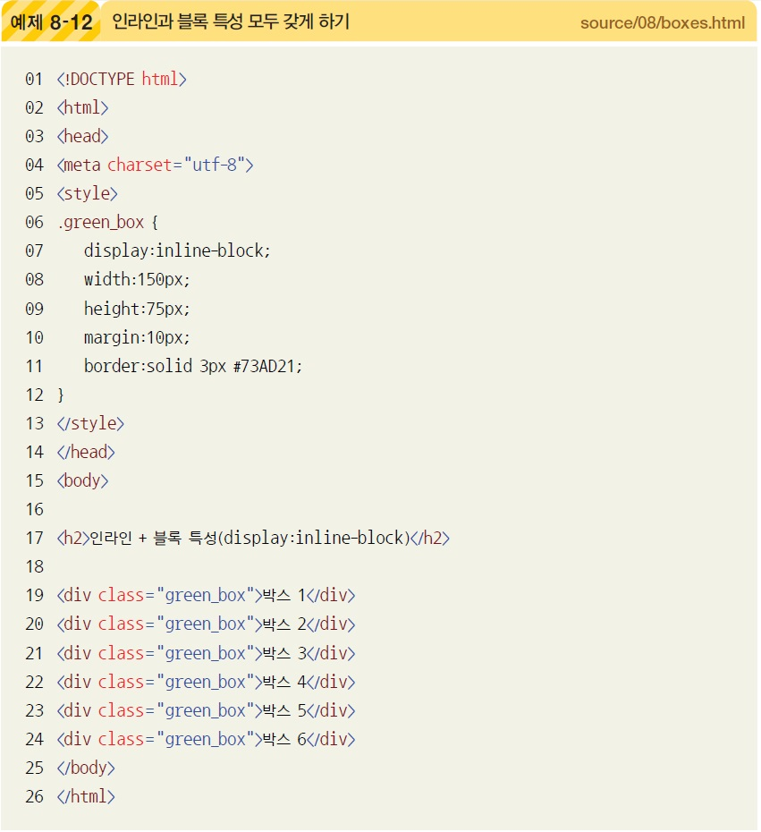
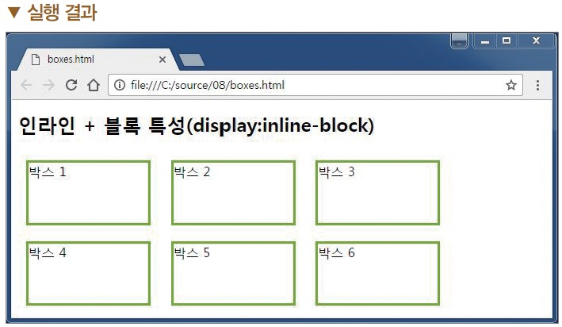
4. 디스플레이
4.2 화면에 나태내기 – display 속성

Slide 11
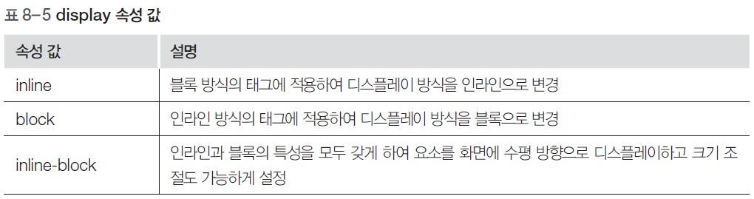
4. 디스플레이
4.2 화면에 나태내기 – display 속성
display 속성

Slide 13
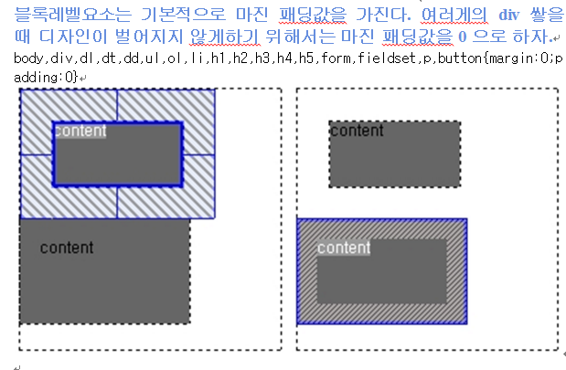

Slide 14
<html>
<head>
<title>07DIV-float.html</title>
<style>
.BOXf{
WIDTH:100PX;
HEIGHT:100PX;
BACKGROUND-COLOR:RED;
MARGIN:0PX;PADDING:0PX;
}
.BOX{
WIDTH:100PX;
HEIGHT:100PX;
BACKGROUND-COLOR:RED;
MARGIN:10PX;PADDING:20PX;
FLOAT:none;
}
</style>
</head>
<body>
<div CLASS="BOX">1</DIV>
<div CLASS="BOX">2</DIV>
<div CLASS="BOX">3</DIV>
<div CLASS="BOX">4</DIV>
<div CLASS="BOX">5</DIV>
<div CLASS="BOXf">1</DIV>
<div CLASS="BOXf">2</DIV>
<div CLASS="BOXf">3</DIV>
<div CLASS="BOXf">4</DIV>
<div CLASS="BOXf">5</DIV>
</body>
</html>

Slide 15
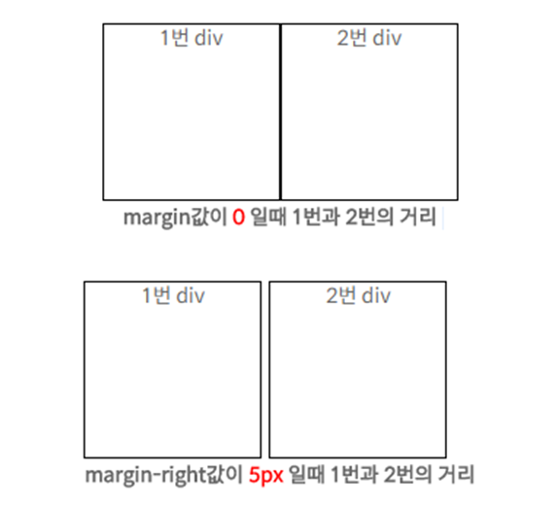
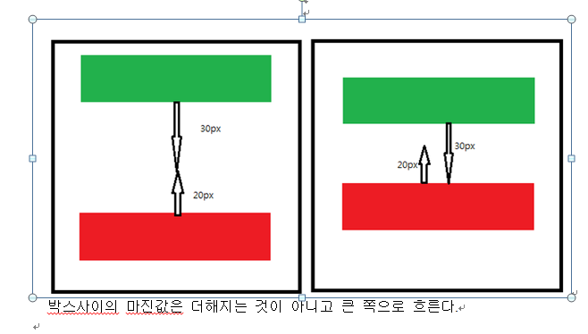

Slide 16
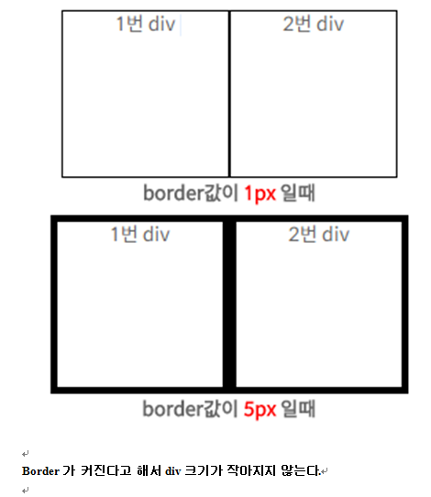

Slide 17
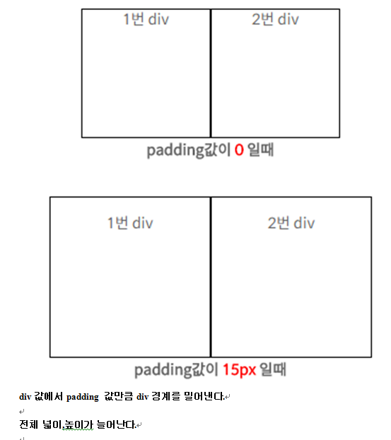

Slide 18
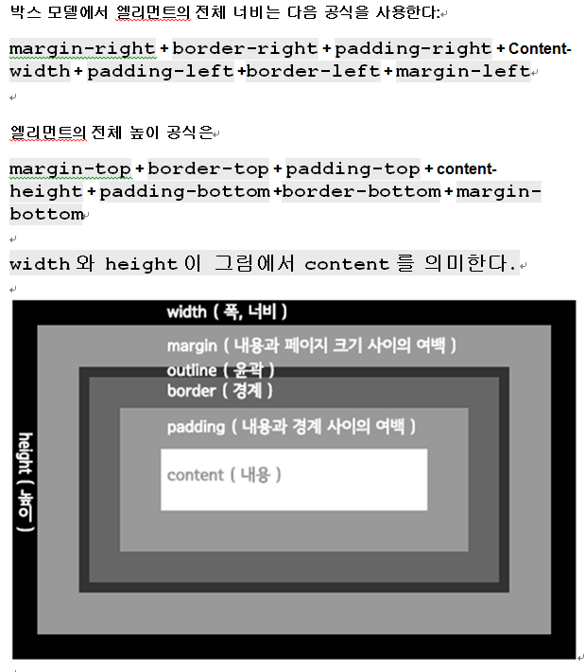

Slide 20
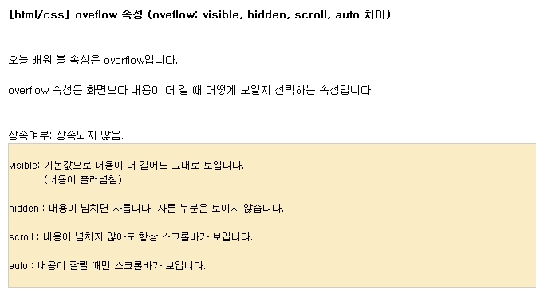
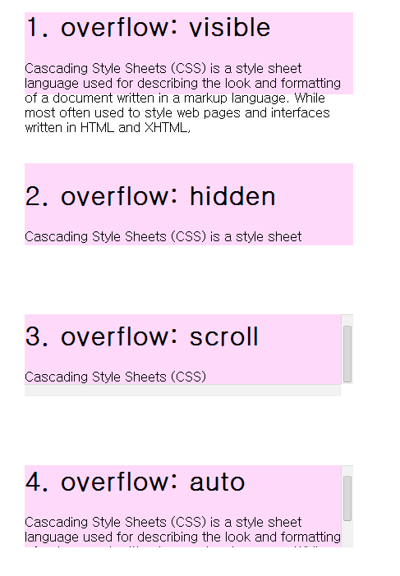

Slide 21
아래 예제를 사용해서 확인해 보자.
<html>
<head>
<title>08overflow.html</title>
<style>
<!--
overflow 화면보다내용이더길때어떻게보일지선택하는속성
visible : 내용이길어도그대로보여줌<br>
hidden : 내용이넘치면자른다.<br>
scroll : 내용이넘치지않아도항상스크롤바가보인다.<br>
auto : 내용이잘릴때만스크롤바가보인다.
-->
.visible,.hidden,.scroll,.auto
{
width:400px;
height:100px;
background-color:#ffd9fa;
}
.visible
{
overflow:visible;
}
.hidden
{
overflow:hidden;
}
.scroll
{
overflow:scroll;
}
.auto
{
overflow:auto;
}
</style>
</head>
<body>
<div CLASS="visible"> visible : 내용이길어도그대로보여줌<br>
hidden : 내용이넘치면자른다.<br>
scroll : 내용이넘치지않아도항상스크롤바가보인다.<br>
auto : 내용이잘릴때만스크롤바가보인다.visible : 내용이길어도그대로보여줌<br>
hidden : 내용이넘치면자른다.<br>
scroll : 내용이넘치지않아도항상스크롤바가보인다.<br>
auto : 내용이잘릴때만스크롤바가보인다.</DIV>
<p>&nbsp;</p>
<p>&nbsp;</p>
<div CLASS="hidden"> visible : 내용이길어도그대로보여줌<br>
hidden : 내용이넘치면자른다.<br>
scroll : 내용이넘치지않아도항상스크롤바가보인다.<br>
auto : 내용이잘릴때만스크롤바가보인다.visible : 내용이길어도그대로보여줌<br>
hidden : 내용이넘치면자른다.<br>
scroll : 내용이넘치지않아도항상스크롤바가보인다.<br>
auto : 내용이잘릴때만스크롤바가보인다.</DIV>
<p>&nbsp;</p>
<p>&nbsp;</p>
<div CLASS="scroll"> visible : 내용이길어도그대로보여줌<br>
hidden : 내용이넘치면자른다.<br>
scroll : 내용이넘치지않아도항상스크롤바가보인다.<br>
auto : 내용이잘릴때만스크롤바가보인다.visible : 내용이길어도그대로보여줌<br>
hidden : 내용이넘치면자른다.<br>
scroll : 내용이넘치지않아도항상스크롤바가보인다.<br>
auto : 내용이잘릴때만스크롤바가보인다.</DIV>
<p>&nbsp;</p>
<p>&nbsp;</p>
<div CLASS="auto"> visible : 내용이길어도그대로보여줌<br>
hidden : 내용이넘치면자른다.<br>
scroll : 내용이넘치지않아도항상스크롤바가보인다.<br>
auto : 내용이잘릴때만스크롤바가보인다.visible : 내용이길어도그대로보여줌<br>
hidden : 내용이넘치면자른다.<br>
scroll : 내용이넘치지않아도항상스크롤바가보인다.<br>
auto : 내용이잘릴때만스크롤바가보인다.</DIV>
<p>&nbsp;</p>
<p>&nbsp;</p>
<div CLASS="auto"> visible : 내용이길어도그대로보여줌<br>
hidden : 내용이넘치면자른다.<br>
scroll : 내용이넘치지않아도항상스크롤바가보인다.<br></DIV>
</body>
</html>

Slide 22
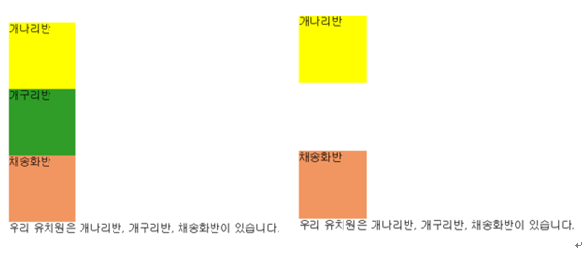
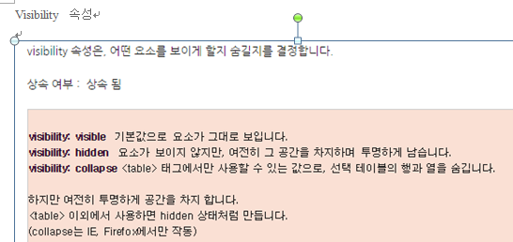

Slide 23
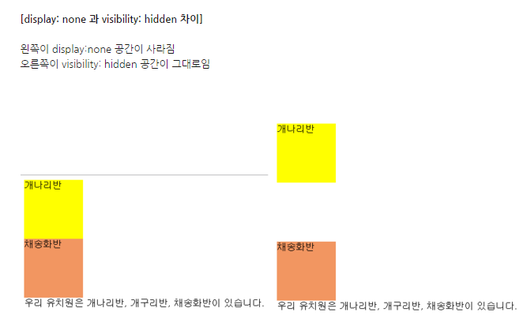

Slide 24
<html>
<head>
<style type="text/css">
div{
width:100px;
height: 100px;
}
#a {
background-color:yellow;
}
#b {
background-color:#2F9D27;
visibility: hidden;
}
#c {
background-color:#F29661;
}
</style>
</style>
</head>
<body>
<div id="a">
개나리반
</div>
<div id="b" >
개구리반
</div>
<div id="c">
채송화반
</div>
우리유치원은개나리반, 개구리반, 채송화반이있습니다.
</body>
</html>

Slide 25
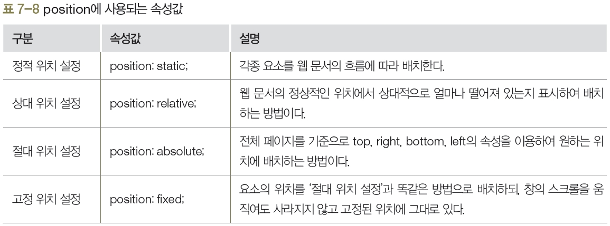
1. position 속성
04 레이아웃 속성
position
텍스트, 이미지, 표 등의 요소를 웹 문서에 배치할 때 사용하는 속성

Slide 26
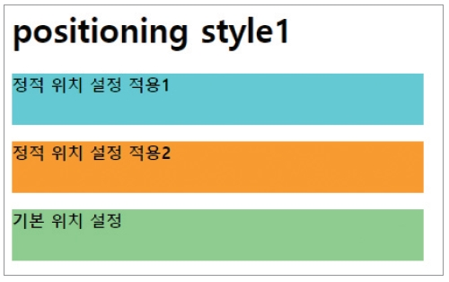
1. position 속성
04 레이아웃 속성
정적 위치 설정
텍스트, 이미지, 표 등을 웹 문서의 흐름에 따라 배치하는 방법
블록 요소는 위에서 아래로 쌓이고, 인라인 요소는 같은 줄에 순서대로 배치
예제 7-9 정적 위치 설정으로 요소 배치하기 ch07/09_StaticPosition.html
<head>
<style>
body {
font-weight: bold;
font-size: 12pt;
}
.sp1 {
position: static;
top: 100px; /* 적용되지 않음 */
background-color: cyan;
width: 400px;
height: 50px;
}
.sp2 {
position: static;
left: 30px; /* 적용되지 않음 */
background-color: orange;
width: 400px;
height: 50px;
}
.sp3 {
background-color: lightgreen;
width: 400px;
height: 50px;
}
</style>
</head>
<body>
<h1>positioning style1</h1>
<p class="sp1">정적 위치 설정 적용1</p>
<div class="sp2">정적 위치 설정 적용2</div>
<p class="sp3">기본 위치 설정</p>
</body>

Slide 27
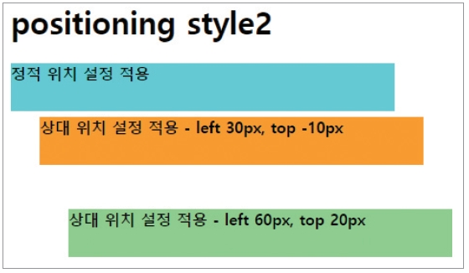
1. position 속성
04 레이아웃 속성
상대 위치 설정
각종 요소가 웹 문서의 정적 위칫값에서 상대적으로 얼마나 떨어져 있는지 표시하여 배치하는 방법
예제 7-10 상대 위치 설정으로 요소 배치하기 ch10/10_RelativePosition.html
<head>
<style>
body {
font-weight: bold;
font-size: 12pt;
}
.sp {
position: static;
left: 30px; /* 적용되지 않음 */
background-color: cyan;
width: 400px;
height: 50px;
}
.rp1 {
position: relative;
left: 30px;
top: -10px;
background-color: orange;
width: 400px;
height: 50px;
}
.rp2 {
position: relative;
left: 60px;
top: 20px;
background-color: lightgreen;
width: 400px;
height: 50px;
}
</style>
</head>
<body>
<h1>positioning style2</h1>
<p class="sp">정적 위치 설정 적용</p>
<div class="rp1">상대 위치 설정 적용 - left 30px, top -10px</div>
<p class="rp2">상대 위치 설정 적용 - left 60px, top 20px</p>
</body>

Slide 28
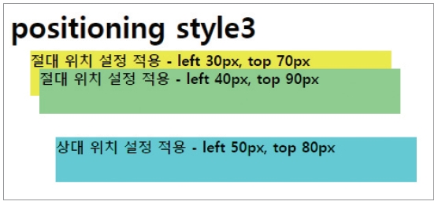
1. position 속성
04 레이아웃 속성
절대 위치 설정
웹 문서의 흐름과는 상관없이 전체 페이지를 기준으로 top, right, bottom, left의 속성을 이용하여 원하는 위치에 배치시키는 방법
예제 7-11 절대 위치 설정으로 요소 배치하기 ch07/11_AbsolutePosition.html
<head>
<style>
body {
font-weight: bold;
font-size: 12pt;
}
.ap1 {
position : absolute;
left: 30px;
top: 70px;
background-color: yellow;
width: 400px;
height: 50px;
}
.ap2 {
position: absolute;
left: 40px;
top: 90px;
background-color: lightgreen;
width: 400px;
height: 50px;
}
.rp {
position: relative;
left: 50px;
top: 80px;
background-color: cyan;
width: 400px;
height: 50px;
}
</style>
</head>
<body>
<h1>positioning style3</h1>
<div class="ap1">절대 위치 설정 적용 - left 30px, top 70px</div>
<div class="ap2">절대 위치 설정 적용 - left 40px, top 90px</div>
<div class="rp">상대 위치 설정 적용 - left 50px, top 80px</div>
</body>

Slide 29
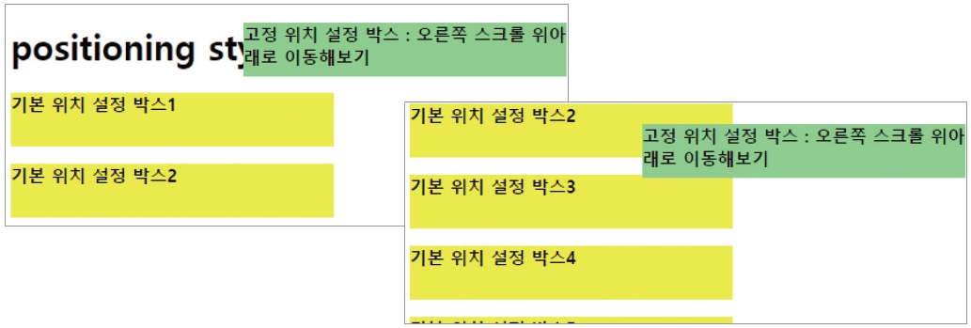
1. position 속성
04 레이아웃 속성
고정 위치 설정
창의 스크롤을 움직여도 사라지지 않고 고정된 위치에 그대로 있음
예제 7-12 고정 위치 설정으로 요소 배치하기 ch07/12_FixedPosition.htmlsition.html
<head>
<style>
body {
font-weight: bold;
font-size: 12pt;
}
.p {
background-color: yellow;
width: 300px;
height: 50px;
}
.fp {
position: fixed;
right: 5px;
top: 5px;
background-color: lightgreen;
width: 300px;
height: 50px;
}
</style>
</head>
<body>
<h1>positioning style4</h1>
<p class="p">기본 위치 설정 박스1</p>
<p class="p">기본 위치 설정 박스2</p>
<p class="p">기본 위치 설정 박스3</p>
<p class="p">기본 위치 설정 박스4</p>
<p class="p">기본 위치 설정 박스5</p>
<p class="fp">고정 위치 설정 박스 : 오른쪽 스크롤 위아래로 이동해보기</p>
</body>

Slide 30
DIV안에서 DIV내용 확인하기.
<!DOCTYPE HTML>
<html>
<head>
<meta http-equiv="Content-Type" content="text/html; charset=utf-8">
<title>css3 - rgb,rgba,hsla,hsl 테스트</title>
<style type="text/css">
#box{
width:400px;
height:100px;
background-color:#ffd9fa;
/*overflow:hidden;*/
}
#box1{
margin-left:10px;
width:40px;
height:40px;
background-color:yellow;
}
</style>
</head>
<body>
<div id="box"> <div id="box1"></div></div>
</body>
</html>

Slide 31
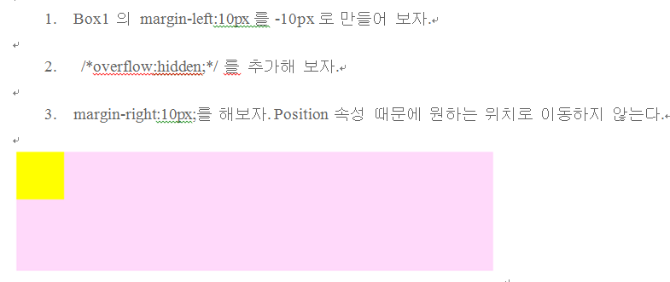

Slide 32
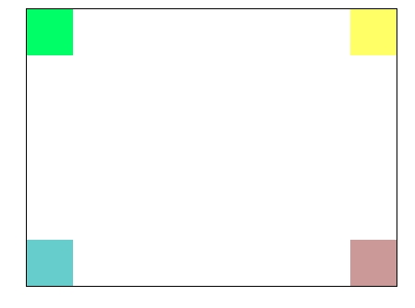

Slide 33
<!DOCTYPE HTML>
<html>
<head>
<meta charset="utf-8">
<title>Untitled Document</title>
<style>
* {margin:0; padding:0;}
div {width:600px; height:300px; background-color:blue; position:absolute;
left:50%; margin-left:-300px;
top:50%; margin-top:-150px;}
</style></head><body><div></div></body></html>

Slide 34
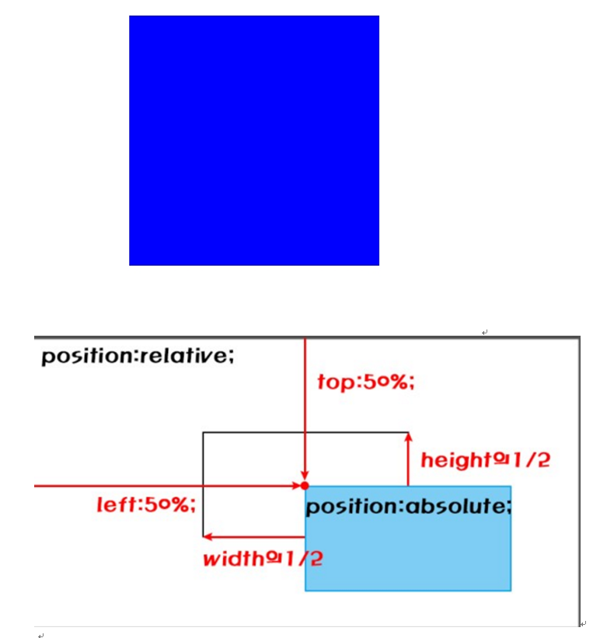

Slide 36
마진, 패딩값은 위치에 영향을 주지 않는다.
<html>
<head>
<meta http-equiv="Content-Type" content="text/html; charset=utf-8">
<title>css3 - rgb,rgba,hsla,hsl 테스트</title>
<style type="text/css">
*{margin:0;
padding:0;
}
#div01{
border:3px solid blue;
width:300px;
height:300px;
margin:50;
padding:50;
/*position:absolute;
top:50;
left:50;*/
}
#dv02{
width:100;
height:100;
margin:1;
padding:0;
background-color:yellow;
position:absolute;
left:100px;
top:0px;
}
#dv03{
width:100;
height:100;
margin:1;
padding:0;
background-color:red;
position:absolute;
left:200px;
top:0px;
}
</style>
</head>
<body>
<div id="div01">
<div id="dv02">2.static</div>
<div id="dv03">3.static</div>
</div>
</body>
</html>

Slide 37
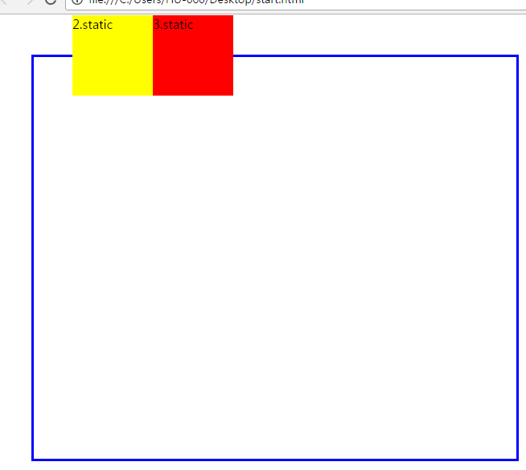
마진 패딩값은 영향을 주지 않는다.

Slide 38
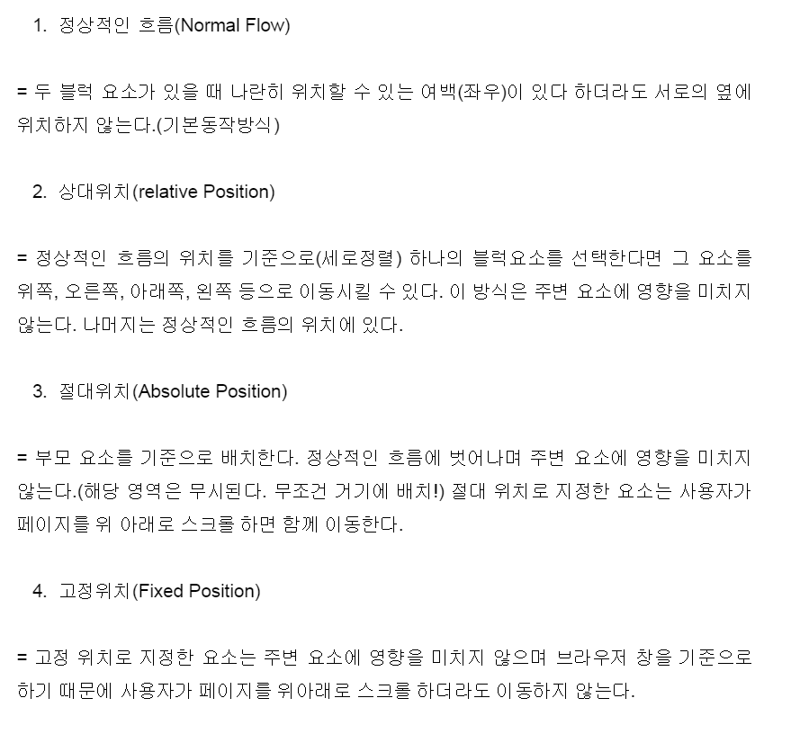

Slide 39
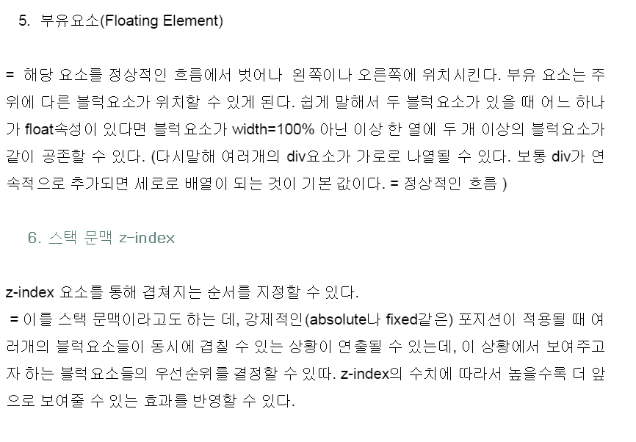

Slide 40
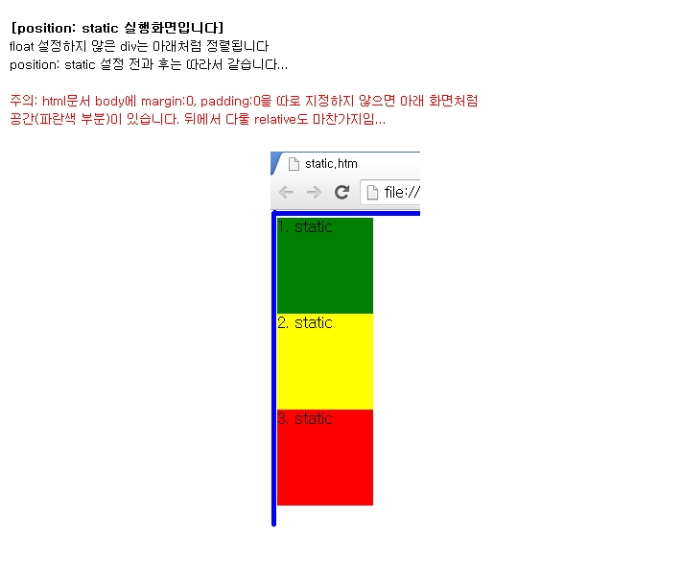

Slide 41
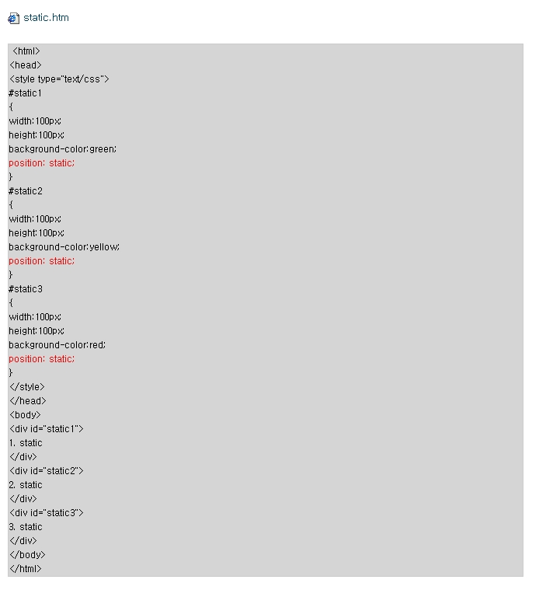

Slide 42
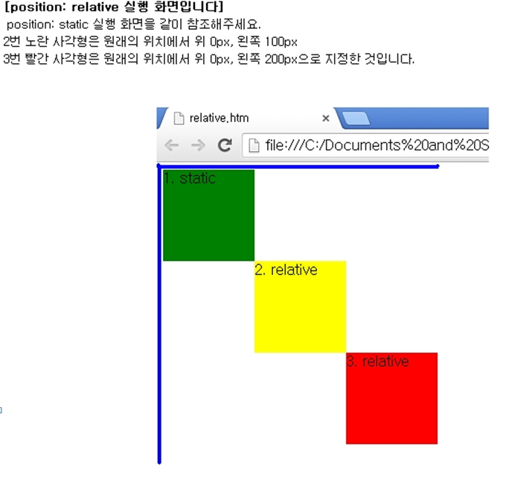

Slide 43
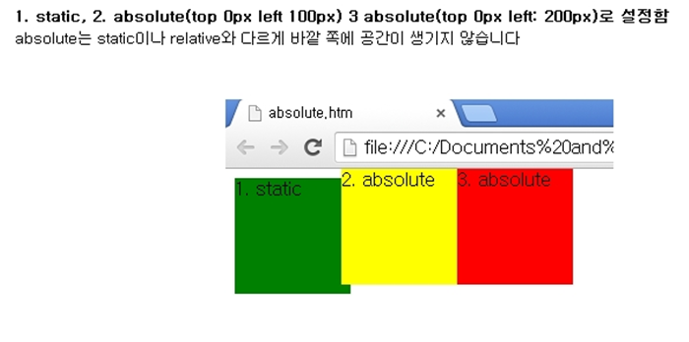

Slide 44
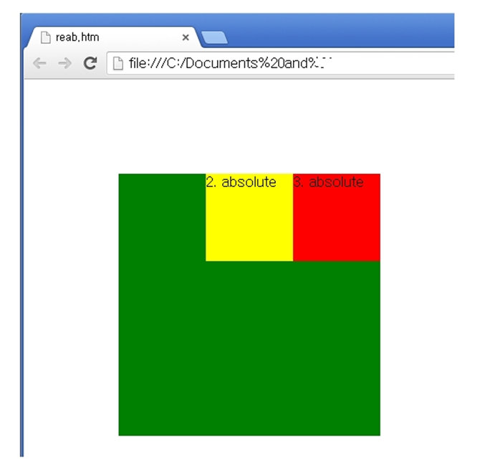

Slide 45
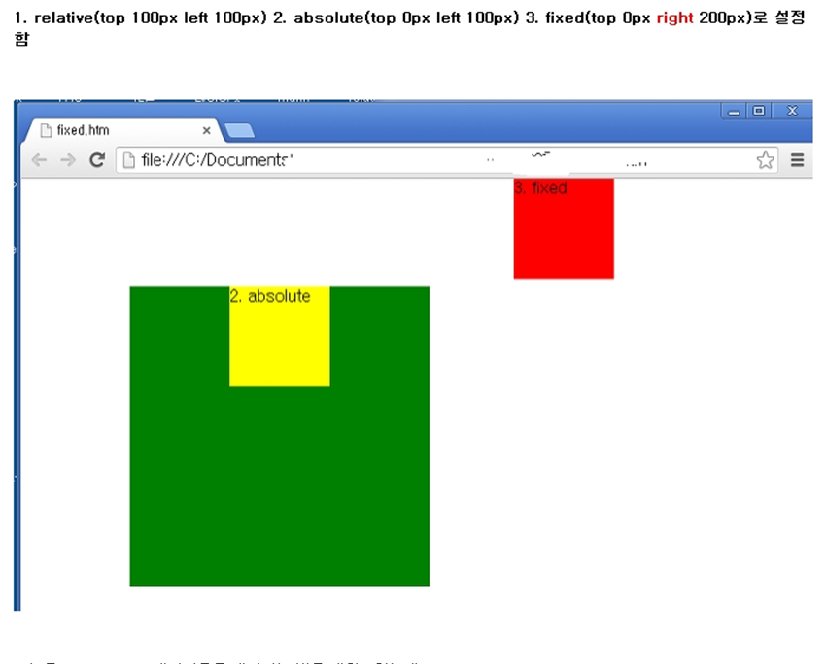

Slide 46
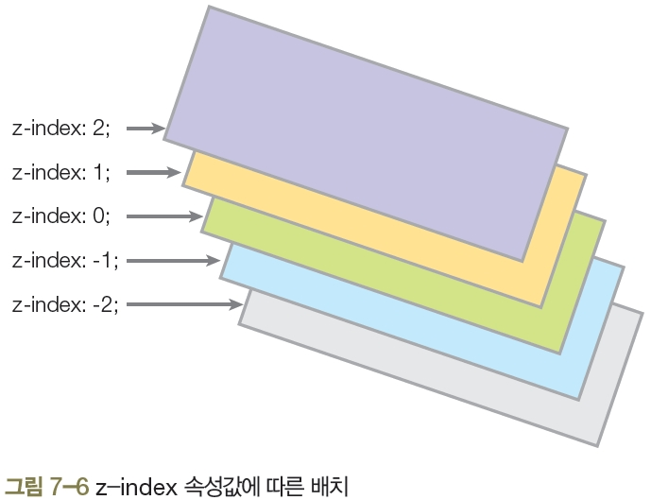
3. z-index 속성
04 레이아웃 속성
z-index
한 요소 위에 다른 요소를 쌓을 때 사용
z-index 속성값이 작을수록 아래에 쌓임

Slide 47
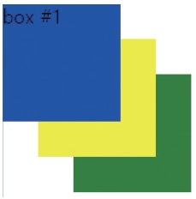
3. z-index 속성
04 레이아웃 속성
예제 7-17 z-index 속성값에 따라 요소들이 쌓이는 순서 확인하기 ch07/17_z-index.html
<head>
<style>
#box1 {
position: absolute;
top: 0px;
left: 0px;
width: 100px;
height: 100px;
background: blue;
z-index: 3;
}
#box2 {
position: absolute;
top: 30px;
left: 30px;
width: 100px;
height: 100px;
background: yellow;
z-index: 2;
}
#box3 {
position: absolute;
top: 60px;
left: 60px;
width: 100px;
height: 100px;
background: green;
z-index: 1;
}
</style>
</head>
<body>
<div id="box1">box #1</div>
<div id="box2">box #2</div>
<div id="box3">box #3</div>
</body>

Slide 48
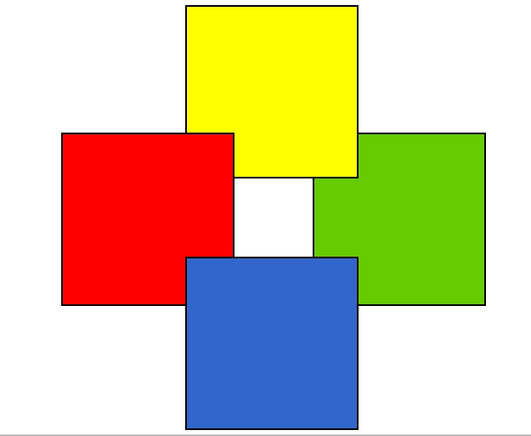

Slide 49


